Slide 1


Slide 2
正则表达式基础(1)
复习字符串操作
search 查找
substring 获取子字符串
charAt 获取某个字符
split 分割字符串，获得数组
找出字符串中的所有数字
用传统字符串操作完成
用正则表达式完成

Slide 3
正则表达式基础(2)
什么是正则表达式
什么叫“正则”
规则、模式
强大的字符串匹配工具
是一种正常人类很难读懂的文字
RegExp对象
JS风格——new RegExp(“a”, “i”)
perl风格——/a/i

Slide 4
字符串与正则配合(1)
search
字符串搜索
返回出现的位置
忽略大小写：i——ignore
判断浏览器类型
match
获取匹配的项目
量词：+
量词变化：\d、\d\d和\d+
全局匹配：g——global
例子：找出所有数字

Slide 5
字符串与正则配合(2)
replace
替换所有匹配
返回替换后的字符串
例子：敏感词过滤

Slide 6
字符类(1)
任意字符
[abc]
例子：o[usb]t——obt、ost、out
范围
[a-z]、[0-9]
例子：id[0-9]——id0、id5
排除
[^a]
例子：o[^0-9]t——oat、o?t、o t

Slide 7
字符类(2)
组合
[a-z0-9A-Z]
实例：偷小说
过滤HTML标签
自定义innerText方法
转义字符
.（点）——任意字符
\d(数字)、\w(数字，字符，下划线)、\s(空白)
\D(除了数字之外的)、\W(除了\w)、\S(除了\s)

Slide 8
量词
什么是量词
出现的次数
{n,m}，至少出现n次，最多m次
例子：查找QQ号
常用量词
{n,} 至少n次
* 任意次 {0,}
？ 零次或一次 {0,1}
+ 一次或任意次{1,}
{n} 正好n次

Slide 9
常用正则例子
高级表单校验
校验邮箱
行首行尾
去除空格：^\s*|\s*$
匹配中文：[\u4e00-\u9fa5]
完美版getByClass
单词边界：\b

Slide 10
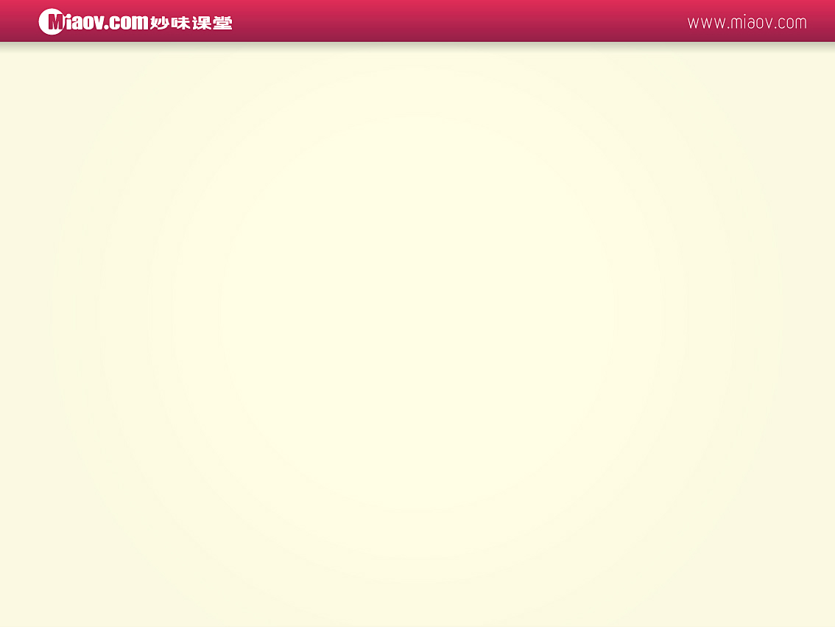
本课知识点
字符串操作包括哪些？举例说明
什么是正则表达式？如何创建正则对象？
正则有几种选项？分别是什么意思？
search、match、replace是做什么的？怎么用？
字符类（[]）包括几种情况？
正则有哪些转义字符？分别是什么意思？
什么是量词？各个量词分别有什么作用？
举几个正则表达式的例子，比如：邮件、中文等

